Slide 1
ГОСУДАРСТВЕННОЕ УЧРЕЖДЕНИЕ ОБРАЗОВАНИЯ
СРЕДНЯЯ ШКОЛА №14 г. МОЗЫРЯ
http://www.school14.by
Визуализация учебного материала на уроке иностранного языка посредством использования Интернет-технологий (цифровых приложений и программ)
Бобр Елена Васильевна,
учитель немецкого языка квалификационной категории «учитель-методист»

Slide 2
ГОСУДАРСТВЕННОЕ УЧРЕЖДЕНИЕ ОБРАЗОВАНИЯ
СРЕДНЯЯ ШКОЛА №14 г. МОЗЫРЯ
http://www.school14.by
Современность немыслима без
компьютерных технологий
Цифровая трансформация образования
является одним из условий развития современного образовательного пространства

Slide 3
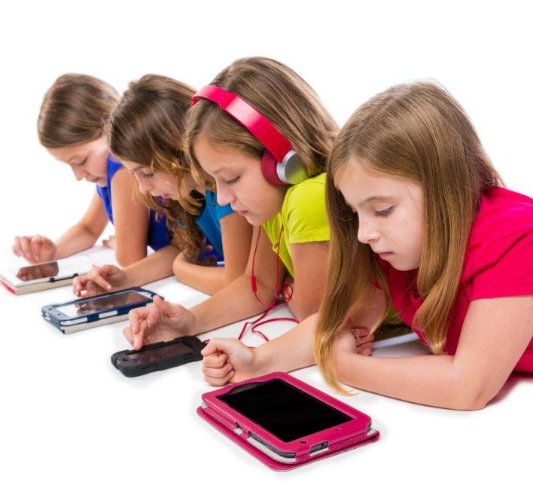
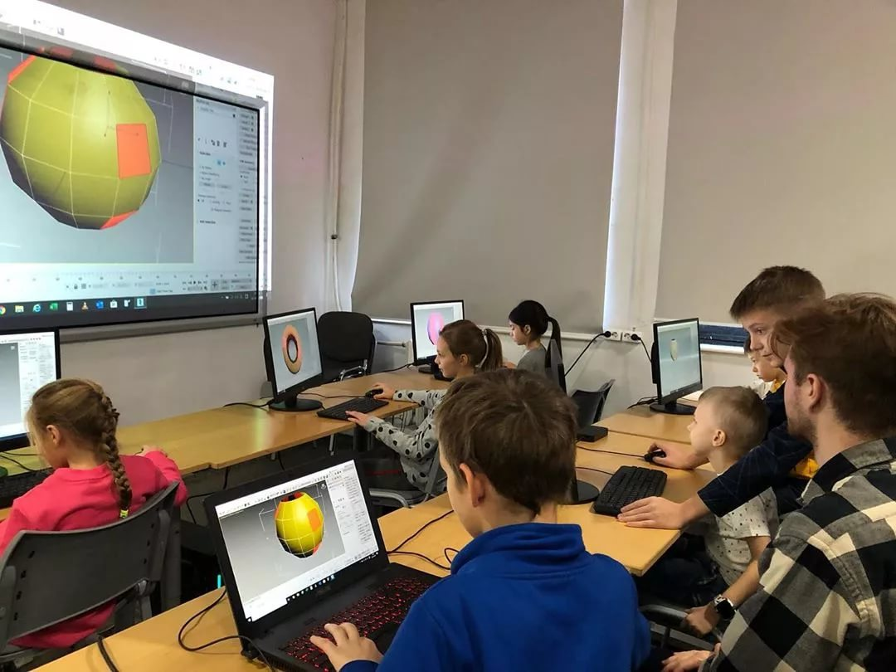
http://www.school14.by
Цифровая
трансформация
образования
Цифровой ребенок

Slide 4
http://www.school14.by
Главная задача педагога
Использование цифровых возможностей в образовательном пространстве и
«плавное» интегрирование
цифровых технологий в образование

Slide 5
ГОСУДАРСТВЕННОЕ УЧРЕЖДЕНИЕ ОБРАЗОВАНИЯ
СРЕДНЯЯ ШКОЛА №14 г. МОЗЫРЯ
http://www.school14.by
Профстандарт учителя
применение
современных образовательных
технологий
информационные
и цифровые
образовательные ресурсы

Slide 6
ГОСУДАРСТВЕННОЕ УЧРЕЖДЕНИЕ ОБРАЗОВАНИЯ
СРЕДНЯЯ ШКОЛА №14 г. МОЗЫРЯ
http://www.school14.by
PRO означает «топовую» комплектацию с максимально возможным набором функций
Учитель-PRO
профессиональный
проинформированный
прогрессивный
«продвинутый»
проактивный
учитель, который стремится идти в ногу
с постоянно меняющимся
сложным современным миром

Slide 7
ГОСУДАРСТВЕННОЕ УЧРЕЖДЕНИЕ ОБРАЗОВАНИЯ
СРЕДНЯЯ ШКОЛА №14 г. МОЗЫРЯ
http://www.school14.by
Ведущие профессиональные качества Учителя-PRO
Наличие компетенций в области цифровых технологий
Ориентирование в мире «цифры» и использование технологии в своей профессии
!повышение мотивации к обучению
!повышение уровня самостоятельности и активности !развитие навыка рефлексии собственной деятельности !цифровая грамотность

Slide 8
ГОСУДАРСТВЕННОЕ УЧРЕЖДЕНИЕ ОБРАЗОВАНИЯ
СРЕДНЯЯ ШКОЛА №14 г. МОЗЫРЯ
http://www.school14.by
Цифровая грамотность -
набор знаний и умений, которые необходимы для безопасного и эффективного использования цифровых технологий и ресурсов Интернета

Slide 9
ГОСУДАРСТВЕННОЕ УЧРЕЖДЕНИЕ ОБРАЗОВАНИЯ
СРЕДНЯЯ ШКОЛА №14 г. МОЗЫРЯ
http://www.school14.by
Основа цифровой грамотности –
способность педагога решать поставленные перед ним задачи с помощью информационно-коммуникационных технологий
создание, использование, продвижение своего контента/блога/сайта;
поиск, обмен, передача, копирование, сохранение информации;
сетевое взаимодействие и сотрудничество;
компьютерное программирование

Slide 10
http://www.school14.by
Цифровые навыки –
модель поведения, основанная на знаниях и умениях в области использования цифровых приложений, устройств, сетей, с помощью которых осуществляется доступ к информации, управление данными и
передача данных

Slide 11
ГОСУДАРСТВЕННОЕ УЧРЕЖДЕНИЕ ОБРАЗОВАНИЯ
СРЕДНЯЯ ШКОЛА №14 г. МОЗЫРЯ
http://www.school14.by
Цифровые навыки -
интеллектуальные,
личностные,
технические
и навыки,
доведенные до автоматизма

Slide 12
ГОСУДАРСТВЕННОЕ УЧРЕЖДЕНИЕ ОБРАЗОВАНИЯ
СРЕДНЯЯ ШКОЛА №14 г. МОЗЫРЯ
http://www.school14.by
Учитель-PRO находится в постоянном поиске эффективных приемов обучения и эффектных способов подачи учебного материала
стимул продуктивной деятельности учащихся

Slide 13
ГОСУДАРСТВЕННОЕ УЧРЕЖДЕНИЕ ОБРАЗОВАНИЯ
СРЕДНЯЯ ШКОЛА №14 г. МОЗЫРЯ
http://www.school14.by
Популярные мессенджеры
Оперативность
Информативность
Демонстрация
сообщества/группы
сообщения
ссылки

Slide 14
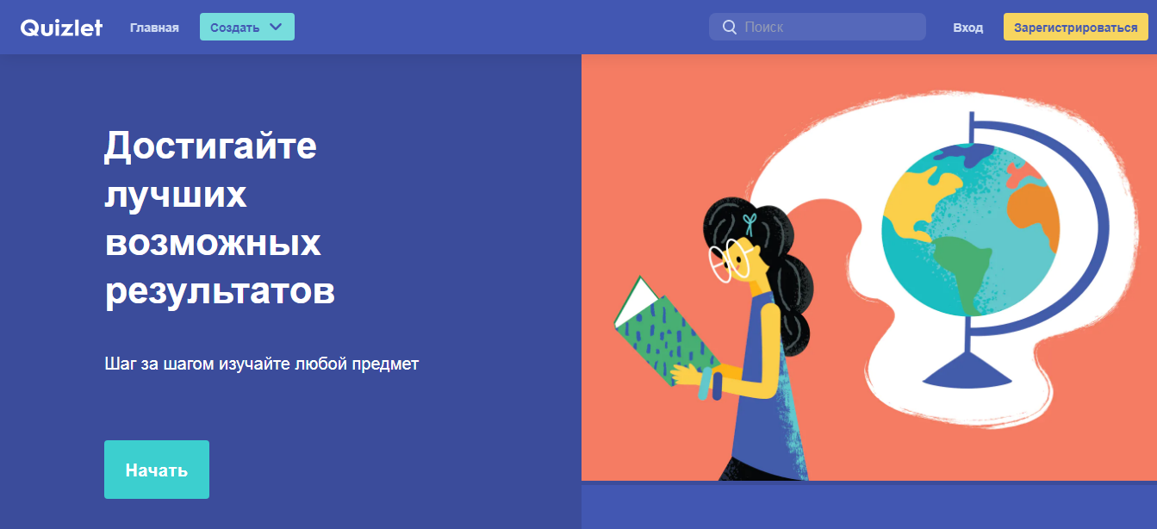
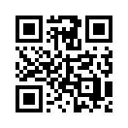
ГОСУДАРСТВЕННОЕ УЧРЕЖДЕНИЕ ОБРАЗОВАНИЯ
СРЕДНЯЯ ШКОЛА №14 г. МОЗЫРЯ
http://www.school14.by
Quizlet
бесплатный сервис, который позволяет легко запоминать любую информацию, которую можно представить в виде учебных карточек с использованием визуальной, текстовой и звуковой информации
https://quizlet.com/ru

Slide 15
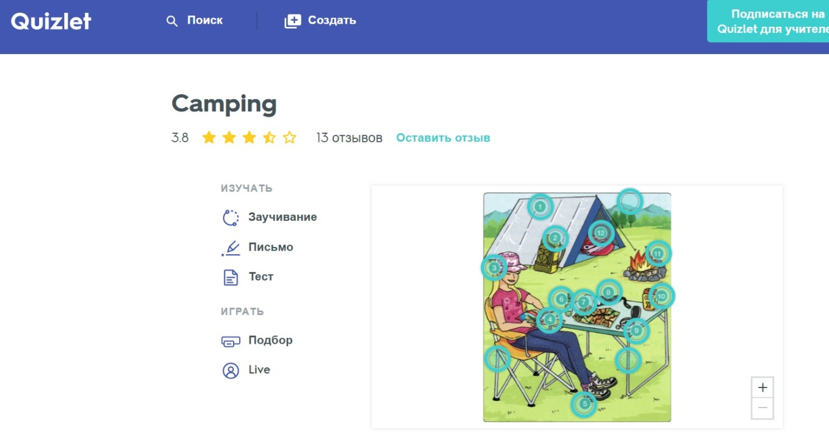
ГОСУДАРСТВЕННОЕ УЧРЕЖДЕНИЕ ОБРАЗОВАНИЯ
СРЕДНЯЯ ШКОЛА №14 г. МОЗЫРЯ
http://www.school14.by
Quizlet
Работа над лексическим/
грамматическим материалом

Slide 16
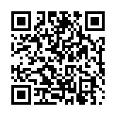
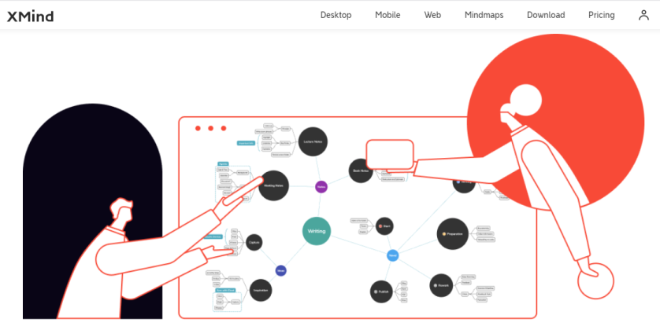
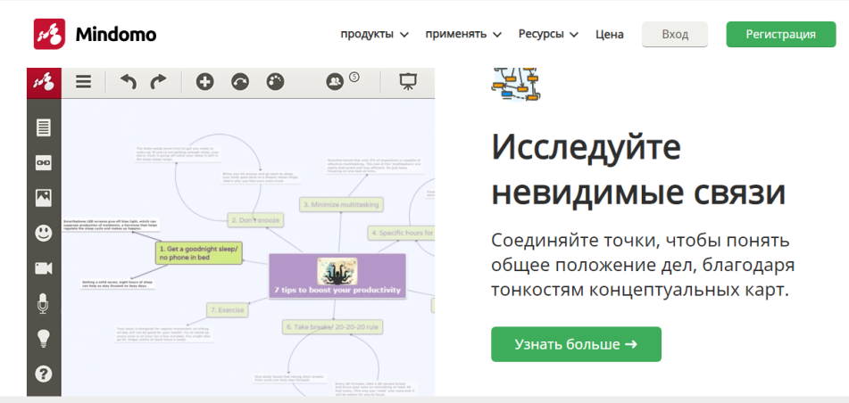
ГОСУДАРСТВЕННОЕ УЧРЕЖДЕНИЕ ОБРАЗОВАНИЯ
СРЕДНЯЯ ШКОЛА №14 г. МОЗЫРЯ
http://www.school14.by
Mindomo Basic www.mindomo.com
Xmind www.xmind.net
Mind42 www.mind42.com
Mindmeister www.mindmeister.com
Mapul www.mapul.com
Активно используемые учителями программы для создания ментальных карт по темам учебной программы
Актуализация/систематизация знаний
Формирование речевой компетенции
Монологическая/диалогическая речь

Slide 17
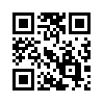
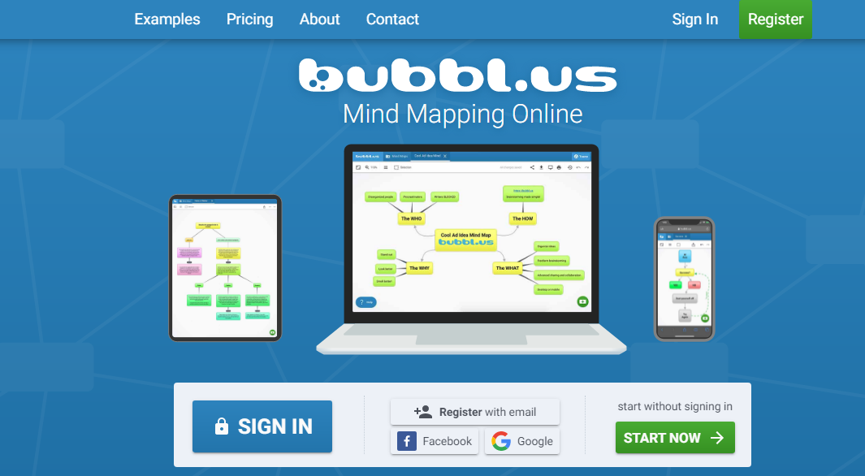
ГОСУДАРСТВЕННОЕ УЧРЕЖДЕНИЕ ОБРАЗОВАНИЯ
СРЕДНЯЯ ШКОЛА №14 г. МОЗЫРЯ
http://www.school14.by
Визуально-графические опоры
https://bubbl.us/
Программа позволяет редактировать графические схемы несколькими пользователями, это дает возможность организовать коллективную деятельность
Актуализация знаний
Организация коллективного мозгового штурма
Целеполагание

Slide 18
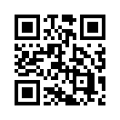
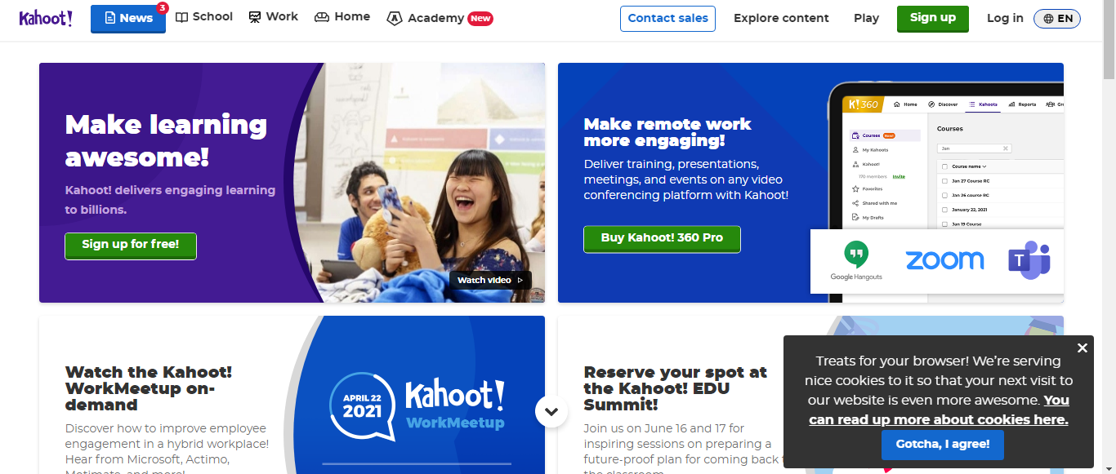
ГОСУДАРСТВЕННОЕ УЧРЕЖДЕНИЕ ОБРАЗОВАНИЯ
СРЕДНЯЯ ШКОЛА №14 г. МОЗЫРЯ
http://www.school14.by
Kahoot
Игровая обучающая платформа, позволяющая создавать учебные игры, викторины, тесты, проводить анкетирование и осуществлять обратную связь
https://kahoot.com/
Операционно-познавательный этап
Контроль прочитанного/
прослушанного

Slide 19
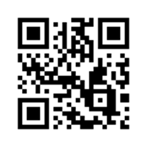
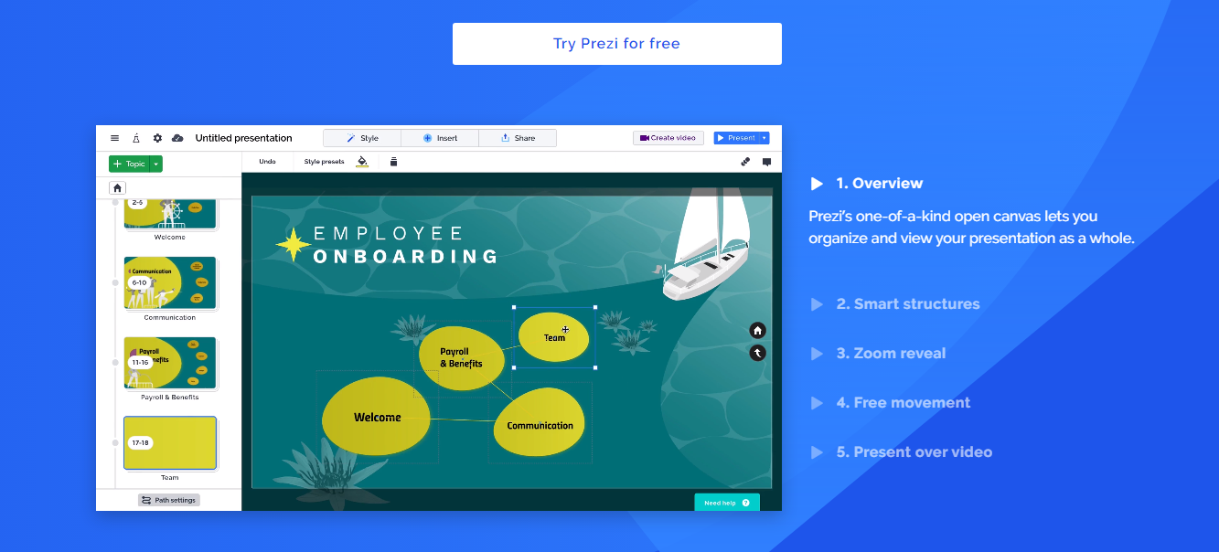
ГОСУДАРСТВЕННОЕ УЧРЕЖДЕНИЕ ОБРАЗОВАНИЯ
СРЕДНЯЯ ШКОЛА №14 г. МОЗЫРЯ
http://www.school14.by
Prezi
облачный сервис, который служит для создания интерактивных презентаций, бесплатная альтернатива PowerPoint
https://prezi.com
Любой этап урока

Slide 20
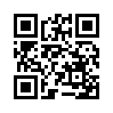
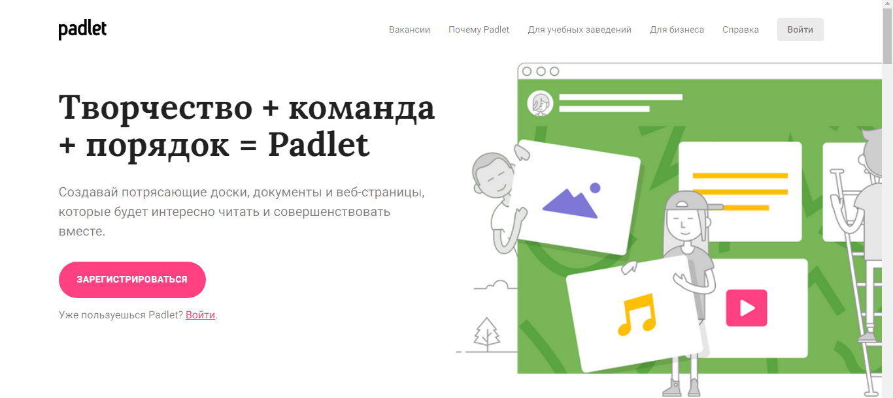
ГОСУДАРСТВЕННОЕ УЧРЕЖДЕНИЕ ОБРАЗОВАНИЯ
СРЕДНЯЯ ШКОЛА №14 г. МОЗЫРЯ
http://www.school14.by
Padlet
Веб-сайт, позволяющий общаться с другими пользователями с помощью текстовых сообщений, фотографий, ссылок. Padlet - интерактивная онлайн-доска, поддерживающая идею творческого общения
https://padlet.com/

Slide 21
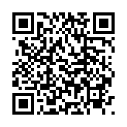
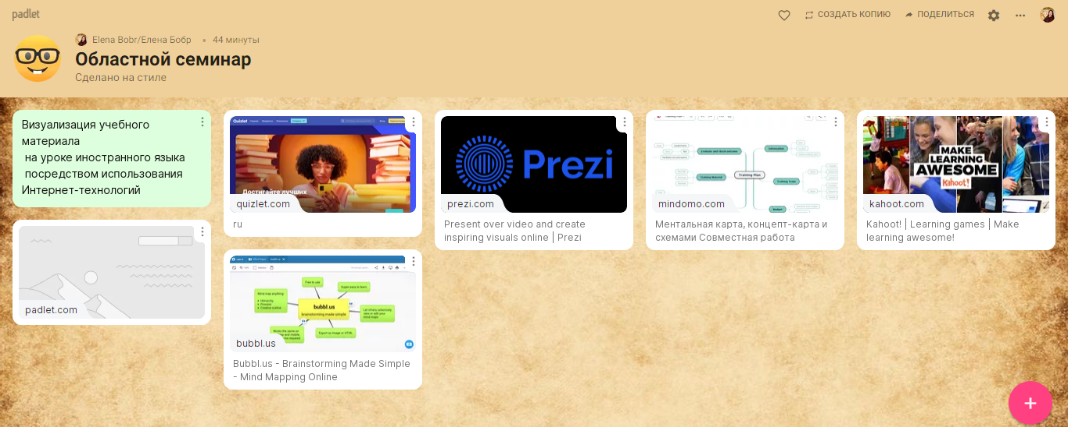
ГОСУДАРСТВЕННОЕ УЧРЕЖДЕНИЕ ОБРАЗОВАНИЯ
СРЕДНЯЯ ШКОЛА №14 г. МОЗЫРЯ
http://www.school14.by
Padlet
Организационно-мотивационный этап
Целеполагание
Рефлексивно-оценочный

Slide 22
http://www.school14.by
В условиях цифровой трансформации образования учитель становится ориентиром, который направляет учащихся на обучение в формате «digital»

Slide 23
ГОСУДАРСТВЕННОЕ УЧРЕЖДЕНИЕ ОБРАЗОВАНИЯ
СРЕДНЯЯ ШКОЛА №14 г. МОЗЫРЯ
http://www.school14.by
Визуализация учебного материала на уроке иностранного языка посредством использования Интернет-технологий (цифровых приложений и программ)
Бобр Елена Васильевна,
учитель немецкого языка квалификационной категории «учитель-методист»

